Slide 1

永進専門大学校 チェ・ソヒ

Slide 2
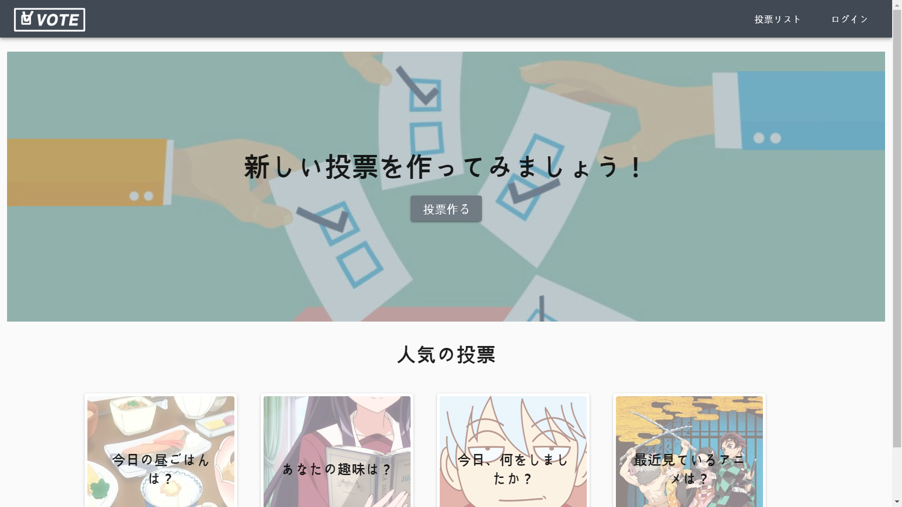
サービス説明
参加系投票サービス
－ 他の人が作った投票にも自分の選択地が
追加できます！
非公開投票
－ 他の人に見られたくない投票は検索だけ
で確認んできる！

Slide 3

メイン画面
投票リストが見られる
ページに里道するボタン
ログインページに
里道するボタン
投票を作ることができるページに里道するボタン
人気の投票リストが
確認できる

Slide 4
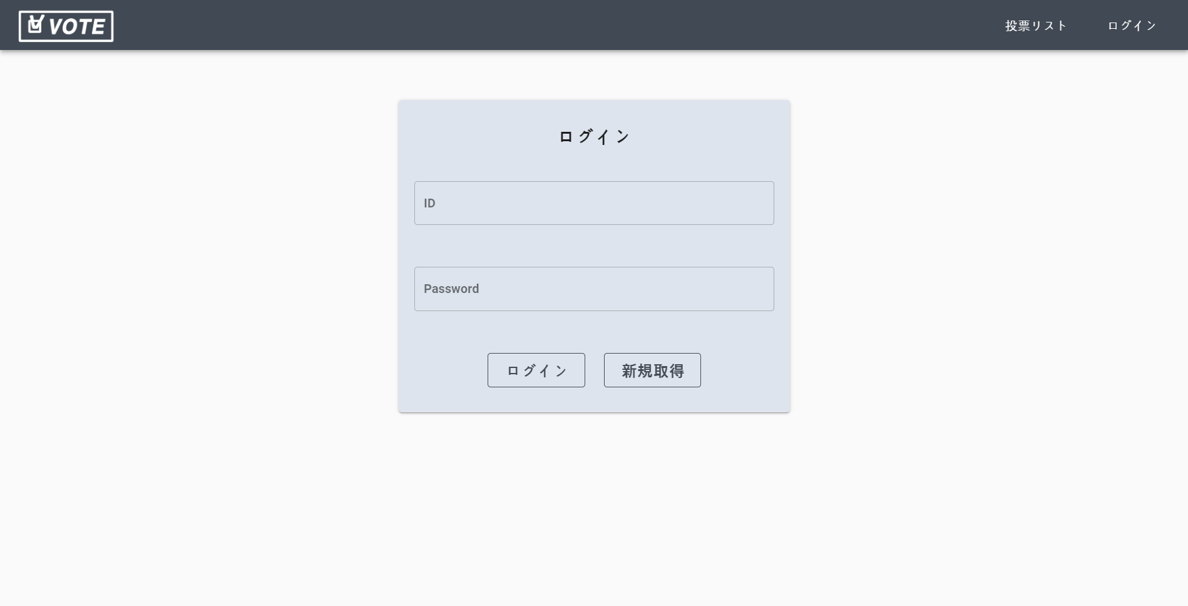
ログイン画面
ログイン情報を入力して
ログインすることができる
新規取得ボタン
ログインボタン

Slide 5
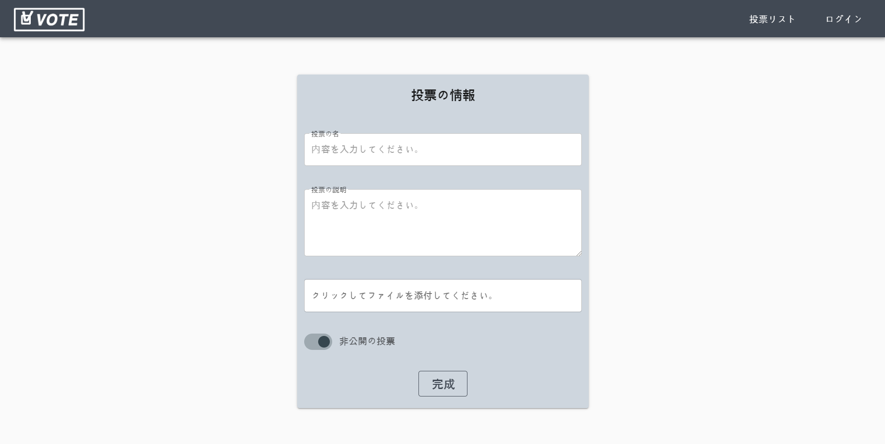
投票作る画面
新たに制作する
投票の情報を入力する
非公開の投票の場合
選択することができる

Slide 6
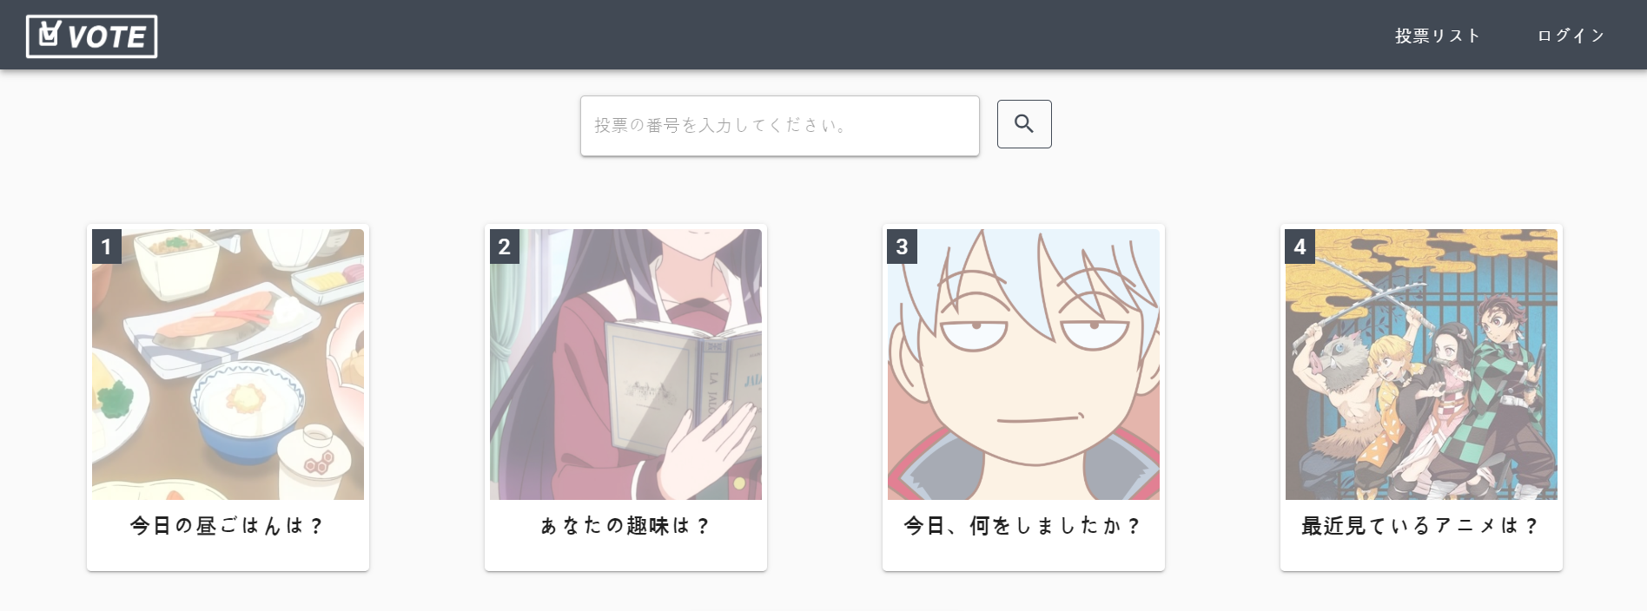
投票リスト画面
投票の番号を利用して
投票を検索することができる
人気の投票リストが
確認できるところ

Slide 7
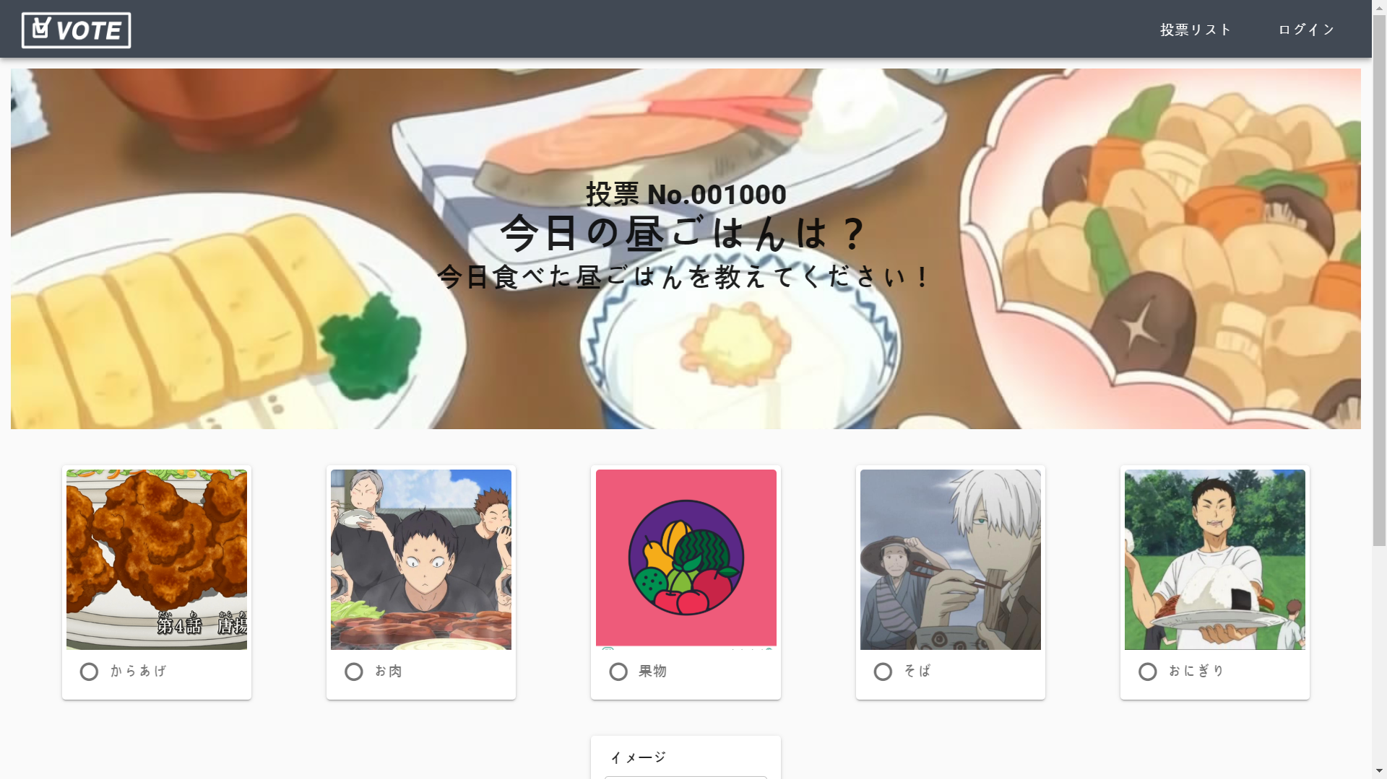
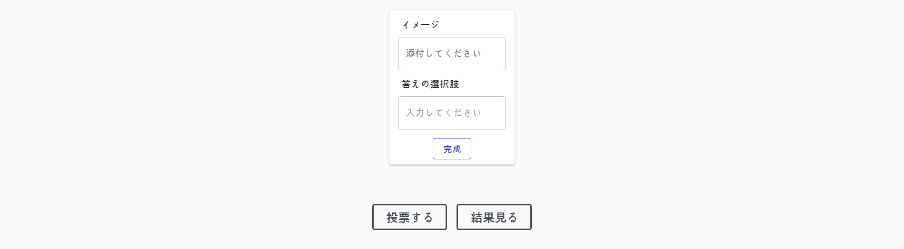
投票画面
投票の情報を見ることろ
投票の選択地を選べる
他の選択地を追加する
ことができる
選択後投票するボタン
結果が見られるボタン

Slide 8
これからの計画
－多数の質問がある投票制作機能
－非公開投票機能

